Slide 1



Trường Tiểu học Ái Mộ A
CHÀO MỪNG CÁC CON ĐẾN VỚI
TIẾT HỌC ĐẦU TIÊN

Slide 2
Toán
Ôn tập các số đến 100 (trang 6)

Slide 3
Yêu cầu cần đạt
- Ôn tập củng cố cách đọc, viết và xếp thứ tự các số từ 1 đến 100.
- Biết cách đọc, viết các số có hai chữ số theo phân tích cấu tạo số.

Slide 4











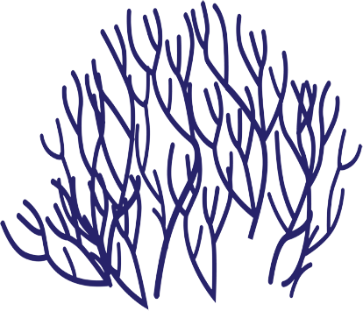











KHỞI ĐỘNG

Slide 5


Slide 6
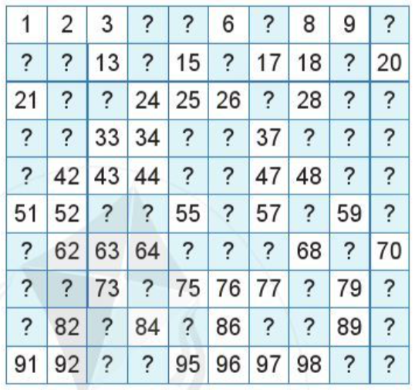
Bài 1. a) Tìm số còn thiếu ở rồi đọc bảng các số từ 1 đến 100.
?
4
5
7
10
11
12
14
16
19
22
23
27
29
30
31
32
35
36
38
39
40
41
45
46
49
50
53
54
56
58
60
61
65
66
67
69
71
72
74
78
80
81
83
85
87
88
90
93
94
99
100
b) Trong bảng các số từ 1 đến 100, hãy chỉ ra:
- Số bé nhất có một chữ số Số bé nhất có hai chữ số
- Số lớn nhất có một chữ số Số lớn nhất có hai chữ số
1
10
9
99

Slide 7
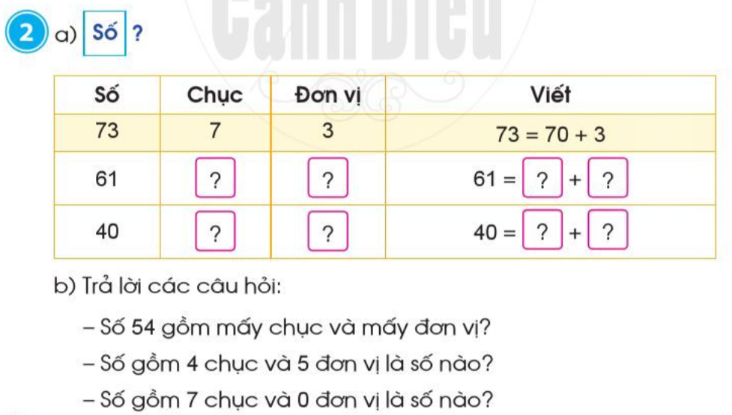
6
1
60
1
4
0
40
0
5
4
45
70

Slide 8
VẬN DỤNG

Slide 9



non
Ong
học
việc

Slide 10


19, ... , 21
Số điền vào chỗ chấm là:
A. 18
A. 18
B. 20
B. 20
C. 22
C. 22
D. 23

Slide 11
60 + 7 = ?
A. 64
B. 65
C. 76
D. 67

Slide 12
48 - 8 = ?
A. 30
B. 40
C. 42
D. 48

Slide 13
Số gồm 6 chục và 9 đơn vị là:
A. 69
B. 96
C. 99
D. 66

Slide 14
Số lớn nhất có hai chữ số khác nhau là:
A. 99
B. 90
C.98
D. 100

Slide 15

CHÀO TẠM BIỆT!

